Slide 1
Seminario Fibra Óptica: La carretera digital para el desarrollo de Chile
Los trazados mundiales de fibra óptica
Agosto 2016
David Iacobucci
© Level 3 Communications, LLC. All Rights Reserved. Level 3, Level 3 Communications and the Level 3 Communications Logo are either registered service marks or service marks of Level 3 Communications, LLC and/or one of its Affiliates in the United States and/or other countries. Level 3 services are provided by wholly owned subsidiaries of Level 3 Communications, Inc. Any other service names, product names, company names or logos included herein are the trademarks or service marks of their respective owners.

Slide 2
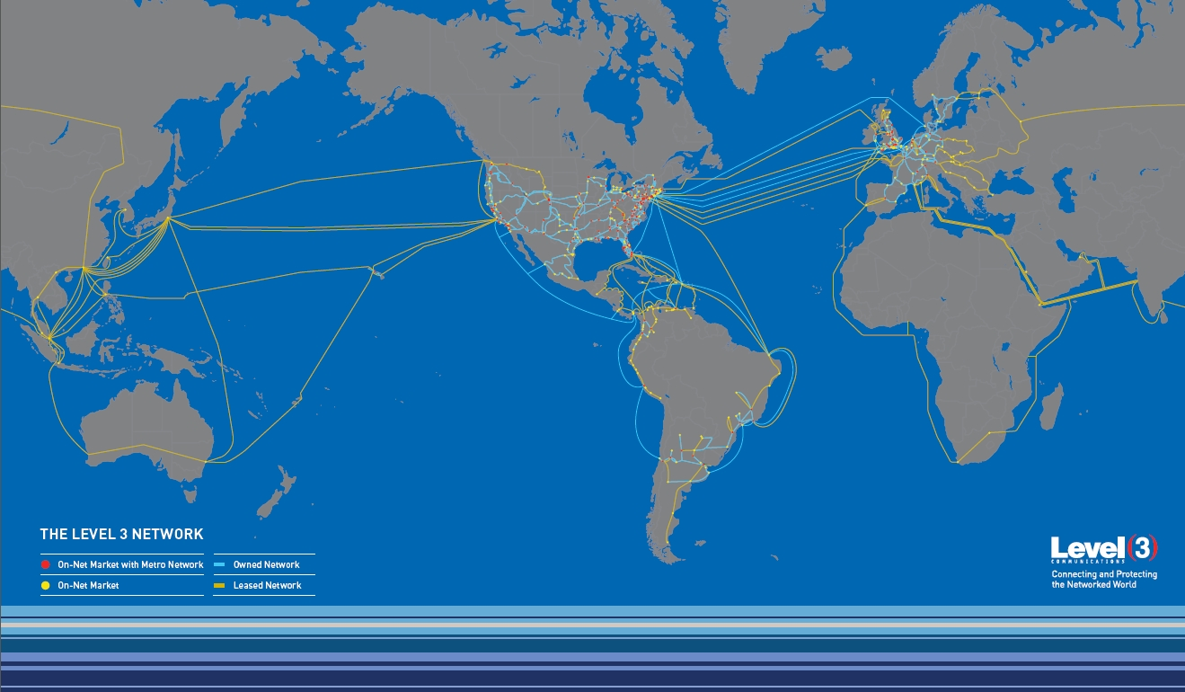
    Servicios a más de 500 mercados en más de 60 países alrededor del mundo.
    ~ 180.000 Km. de redes entre ciudades (~110.000 millas)
    ~ 103.000 Km. de redes metropolitanas (~64.000millas)
    ~ 53.000 Km. de red submarina (~33.000millas)

Slide 3
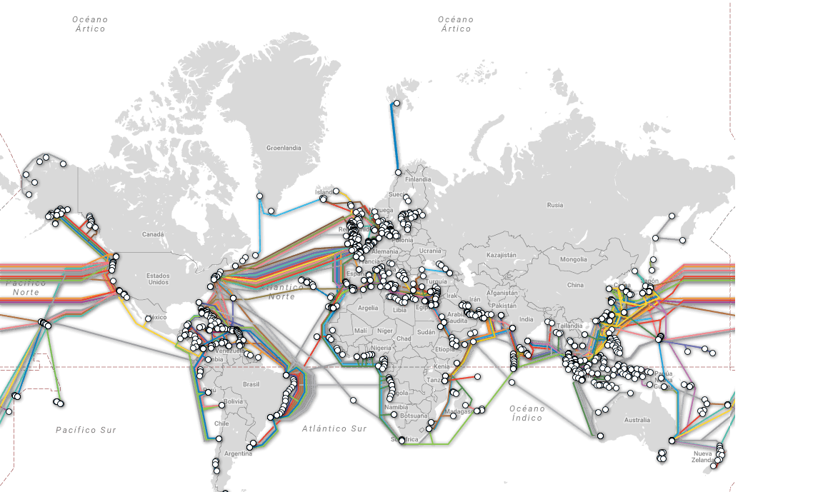
Vista Mundial de las redes
Notes:
Brasil viene incrementando la cantidad de eventos y su porcentaje en relación a los demás países de Latam ha ido aumentado, Argentina y Ecuador han ido disminuyendo, y los demás países permanecen contantes en proporción.

Slide 4
Vista Mundial de las redes
http://www.submarinecablemap.com/#/
Notes:
Brasil viene incrementando la cantidad de eventos y su porcentaje en relación a los demás países de Latam ha ido aumentado, Argentina y Ecuador han ido disminuyendo, y los demás países permanecen contantes en proporción.

Slide 5
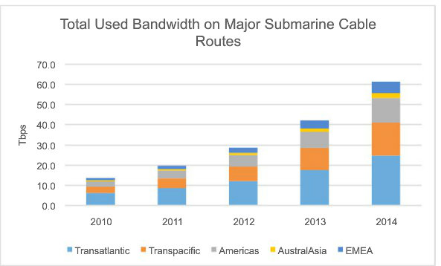
Capacidad Global - Consumo
La demanda de capacidad sigue creciendo en forma sostenida
Desde 2010 ha crecido 4,5 veces llegando a los 61,3 Tbps
Ftes: Telegeogrphy – Subtel Forum
Notes:
Brasil viene incrementando la cantidad de eventos y su porcentaje en relación a los demás países de Latam ha ido aumentado, Argentina y Ecuador han ido disminuyendo, y los demás países permanecen contantes en proporción.

Slide 6
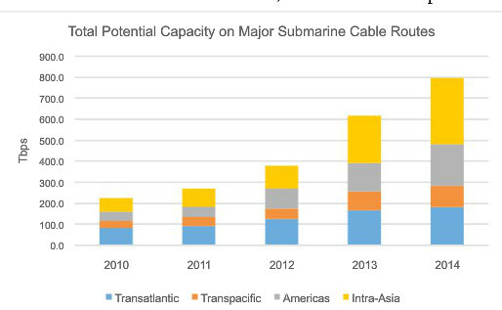
Capacidad Global - Potencial
La capacidad potencial entre 2010 y 2014 creció 3,5 veces llegando a 796 Tbps
Ftes: Telegeogrphy – Subtel Forum
Notes:
Brasil viene incrementando la cantidad de eventos y su porcentaje en relación a los demás países de Latam ha ido aumentado, Argentina y Ecuador han ido disminuyendo, y los demás países permanecen contantes en proporción.

Slide 7
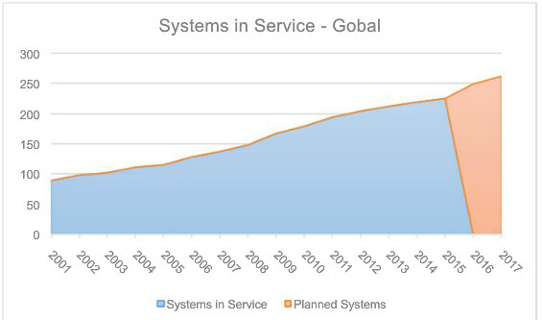
Sistemas Funcionando y planeados
Ftes: Telegeogrphy – Subtel Forum
Notes:
Brasil viene incrementando la cantidad de eventos y su porcentaje en relación a los demás países de Latam ha ido aumentado, Argentina y Ecuador han ido disminuyendo, y los demás países permanecen contantes en proporción.

Slide 8
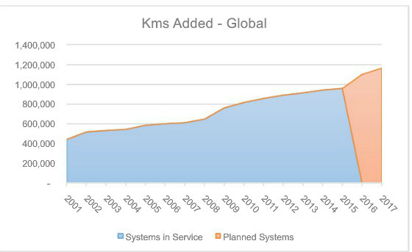
Kms de Sistemas Funcionando y previstos
Ftes: Telegeogrphy – Subtel Forum
Notes:
Brasil viene incrementando la cantidad de eventos y su porcentaje en relación a los demás países de Latam ha ido aumentado, Argentina y Ecuador han ido disminuyendo, y los demás países permanecen contantes en proporción.

Slide 9
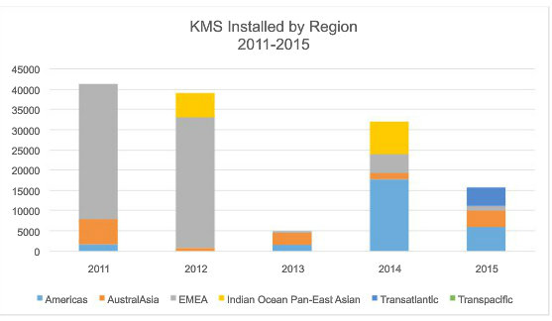
Desarrollo de KM por Region
Ftes: Telegeogrphy – Subtel Forum
Notes:
Brasil viene incrementando la cantidad de eventos y su porcentaje en relación a los demás países de Latam ha ido aumentado, Argentina y Ecuador han ido disminuyendo, y los demás países permanecen contantes en proporción.

Slide 10
MUCHAS GRACIAS
Agosto 2016
David Iacobucci
© Level 3 Communications, LLC. All Rights Reserved. Level 3, Level 3 Communications and the Level 3 Communications Logo are either registered service marks or service marks of Level 3 Communications, LLC and/or one of its Affiliates in the United States and/or other countries. Level 3 services are provided by wholly owned subsidiaries of Level 3 Communications, Inc. Any other service names, product names, company names or logos included herein are the trademarks or service marks of their respective owners.

